Slide 1

Kernkwadranten
Je kernkwadrant en het huiswerk
Leiderschapstraject REYM · augustus 2026 – juni 2027

Slide 2
Wat jou tot hier heeft gebracht,
is niet automatisch
wat je verder brengt.
De volgende stap is niet dat je problemen sneller oplost. Het is dat je ruimte maakt, zodat een ander ze oplost.

Slide 3

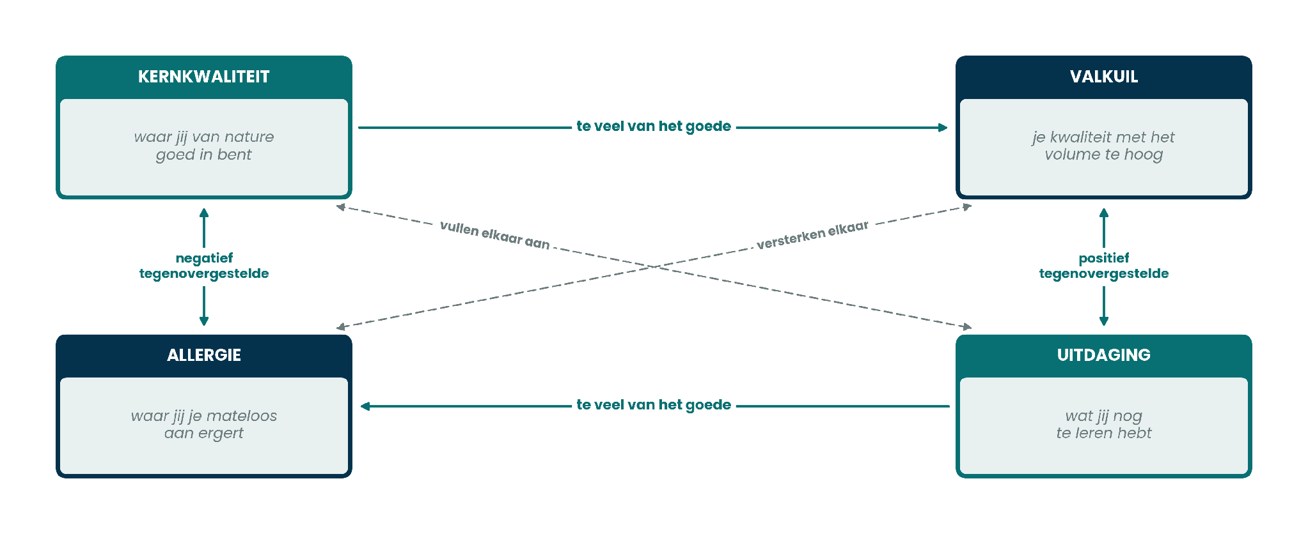
Het kernkwadrant
Daniel Ofman — geen test en geen typologie, maar een denkmodel

Slide 4
Kwaliteit of vaardigheid?
Een vaardigheid heb je geleerd.
‘Goed kunnen plannen’ — nuttig, maar geen kernkwaliteit.
Een kwaliteit hoort bij wie je bent.
‘Ordelijk’ — dat zat er al in toen je acht was.
Waar houding en gedrag samenkomen.
Je hoeft er niet over na te denken. Het gaat vanzelf.

Slide 5
Je valkuil laat zich niet zien
als het rustig is.
Onder druk grijp je naar wat altijd heeft gewerkt. En dat is precies je kernkwaliteit.

Slide 6
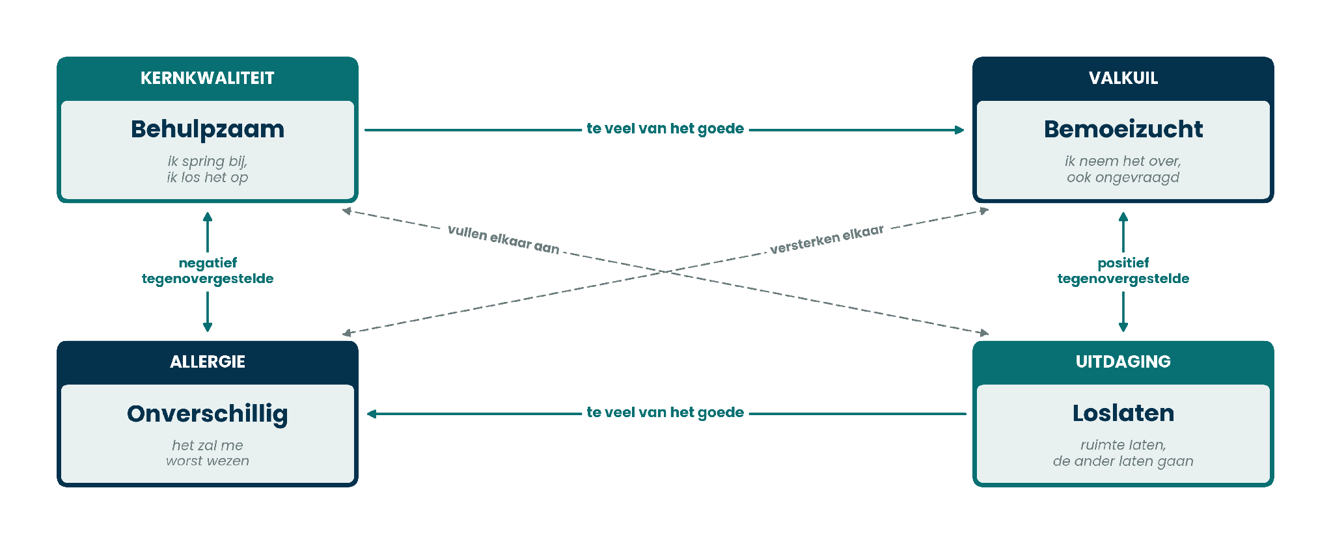
Behulpzaam — een voorbeeld
Lees het rond: kwaliteit, doorgeschoten, tegenover, omgekeerd

Slide 7
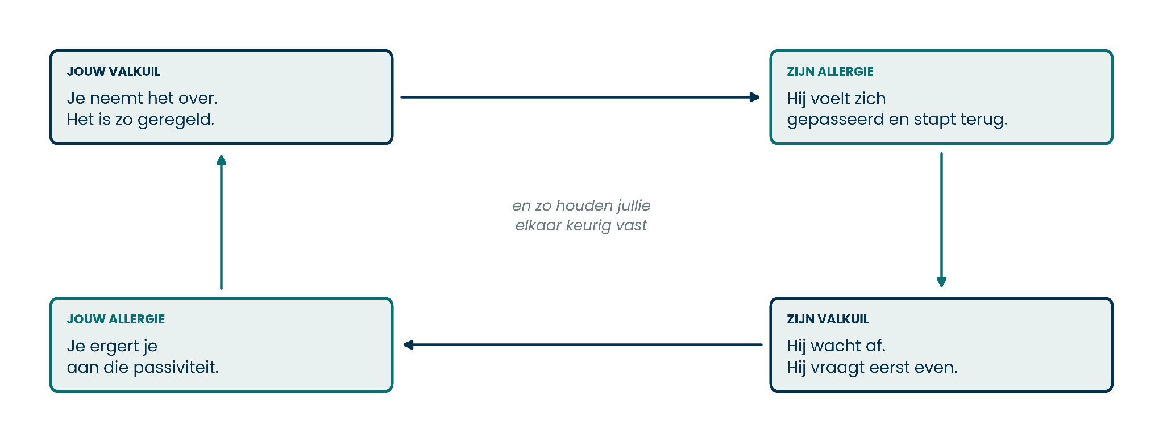
De cirkel waar je samen in zit
Te doorbreken van één kant — en dat is jouw kant

Slide 8
Wat je valkuil een ander kost
Eén keer is niets.
Honderd keer is een jaar zonder groei voor je locatiemanager.
‘Het moest ook echt gebeuren.’
Dat klopt waarschijnlijk. De vraag is: had het ook door een ander gekund, als er meer tijd was geweest?
Wachten op de ander werkt niet.
Die wacht namelijk ook. Dus het is jouw kant.

Slide 9
Vijf fouten bij het invullen
1
Een vaardigheid bij je kernkwaliteit
Zoek een eigenschap: ordelijk, betrokken, rustig.
2
Een zwakte bij je valkuil
Vraag: van welke sterke kant is dit te veel?
3
Je uitdaging tegenover je kwaliteit
Hij staat tegenover je valkuil. Anders lever je je kracht in.
4
Een persoon bij je allergie
‘Ik erger me aan Peter’ is geen gedrag.
5
Te netjes ingevuld
Kies het woord dat een beetje pijn doet.

Slide 10
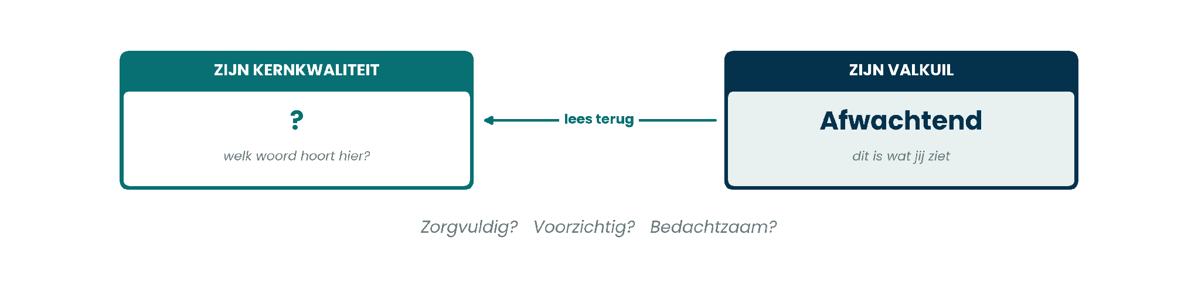
Het kwadrant van een ander
Onder elke valkuil zit een kwaliteit — ook bij hem

Slide 11
Je huiswerk
1
Het kwadrant-dagboek
Drie momenten in twee weken. Twee zinnen per situatie, en een K of een V erbij.
2
Mijn valkuil onder druk
Één moment waarop de druk hoog was, stap voor stap uitgewerkt — inclusief wat jou tegenhield om het neer te leggen.
3
De allergie-test
Let op je eigen irritatie. Welk gedrag, hoe heftig (1–10), en welk positief woord zit erachter?

Slide 12
Je huiswerk
4
Feedback ophalen bij mijn team
Drie losse gesprekken van een kwartier — niet in een teamoverleg.
✓
Terugblik
Vlak voor 2 november: klopt je kwadrant nog, en wat heb je van je leiderschapscontract waargemaakt?
DE DRIE VRAGEN — SCHRIJF MEE, VERDEDIG NIETS
1. Waar ben ik naar jouw idee sterk in als leidinggevende?
2. Waar schiet dat door — wanneer wordt het te veel?
3. Welk werk pak ik op dat jij eigenlijk zelf zou willen of moeten doen?

Slide 13
Praktisch
— Een kwartier tot twintig minuten per blad.
— Verspreid over de weken — niet op één avond.
— Loop je een week over? Sla liever niets over.
— Ingevulde bladen mee naar 2 november, hoofdkantoor.
Dag 2 gaat over delegeren en situationeel leiderschap. We werken die dag met wat jij hebt opgeschreven.

Slide 14
Je contract is geen goed voornemen.
Het is een afspraak.
Tot 2 november.

